Slide 1

Razsvetljenstvo na Slovenskem

Slide 2
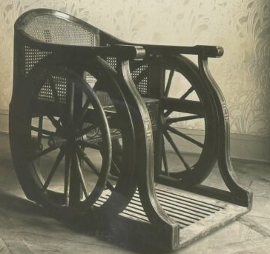
Kako se je začel narodni preporod
SLOVENSKI RAZSVETLJENCI
Marko Pohlin, menih avguštinec, napisal Kranjsko gramatiko - Slovnico kranjskega jezika in zbornik Pisanice
Jernej Kopitar- prva slovenska znanstvena slovnica
O Žigi Zoisu. Mama je bila Kranjica Ivanka Kapus, oče Italijan Michelangelo. Pri Žigi Zoisu se je Vodnik učil “kamenje spoznavat”. Pomagal je Linhartu, da je napisal Zgodovino Kranjske in ostalih avstrijskih južnih Slovanov, ki pa je ostala nedokončana. Zois sam je tu in tam kaj malega poslovenil ali pa je sam zložil in uglasbil domačo pesmico za italijanske operne pevce, ki so potem te popevke peli na odru v veliko zadovoljstvo ljubljanskih meščanov.
Žiga Zois, Trst, veletrgovec, podjetnik, lastnik večjih fužin na Slovenskem, mecen slovenskih razsvetljencev, prevodi oper, geološka zbirka.

Slide 3
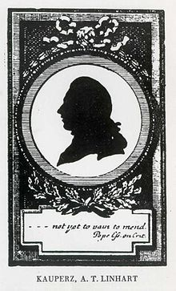
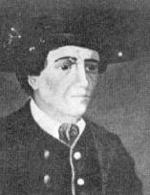
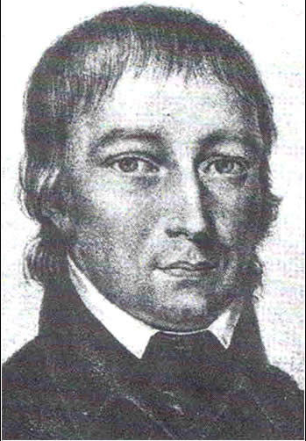
Anton Tomaž Linhart, Radovljica, šolski nadzornik
Prvi slovenski dramatik: Ta veseli dan ali Matiček se ženi, Županova Micka,
Poskus zgodovine Slovencev od najstarejših časov do Karla Velikega..
Anton Janša -čebelar
Valentin Vodnik, Ljubljana, duhovnik, ravnatelj
Prvi slovenski pesnik (Dramilo, Ilirija oživljena…)
Knjige: Kuharske bukve, Babištvo, Geologija,
Pratika
Prvi časopis v slovenščini Lublanske novice.
Prevedel je veliko učbenikov v slovenščino.
“Vselej sim shelel Kranjski jesik zheden narediti".
…lenega čaka strgan rokav, palca beraška, prazen bokal ...

Slide 4
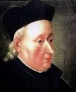
Gabrijel Gruber: naredil načrt za Gruberjev prekop, ukvarjal se je tudi s postopki osuševanja barja.
Gabrijel Gruber - sin bogatega dunajskega orožarja. V Ljubljani je živel med leti 1768-1785, kjer je bil profesor na jezuitskem liceju, vzgojil je več intelektualcev na čelu z Jurijem Vego, zgradil prekop, Gruberjevo palačo in "vilo Podrožnik", konstruiral je vojne ladje, vpeljal jadrnice, ki so vozile po Savi do Beograda, planiral prekop, ki bi povezal Jadransko morje s Črnim, bil je prvi, ki je v laboratoriju proučeval optične privide, raziskoval geološke pojave, mehaniko kapljevin...
Jurij Vega, rojen blizu Moravč, izumitelj in matematik; matematične tablice, vpeljava metrskega sistema v avstrijski habsburški monarhiji, vojaški izumi, topovi - možnar: artilerijsko orožje z zelo kratko cevjo in velikega kalibra za navpično streljanje.

Slide 5
Naštej slovenske razsvetljence!
Rojen sem 3. svečana 1758 ob 3. uri zjutra v Gorni Šiški na Jami per Žibertu iz očeta Jozefa inu matere Jera Pance iz Viča ... Večji del Vodnikov je pozno starost doživelo; dva brata inu ena sestra mojga dedca so mene dostikrat pestovali inu potle hvalili, kader sem pridno v šolo hodil ... Krajnsko me je mati učila, nemško inu latinsko šole; lastno vesele pa laško, francosko inu sploh slovensko ... Z očetam Marka Pohlin, diskalceatam, se izznanim 1773, pišem nekaj krajnskega inu zaokrožim nekatere pesme, med katirmi je od zadovolnega Krajnca komaj enmalo branja vredna. Vselej sem želel krajnski jezik čeden narediti ... Če bom živel, očem še katiro noro med ludi dati; naši nastopniki bodo saj imeli kaj nad nami popravlati inu brusiti. Pisano na Gorjušah v bohinskeh gorah 1. rožni-cveta 1796. Iz Vodnikove rokopisne avtobiografije
Kdo velja za njihovega mecena?
Kdo je napisal Slovnico kranjskega jezika?
Po čem je še znan najbolj znan slovenski matematik?
Kdo velja za prvega slovenskega dramatika?
Kateri dve deli sta to?
Katero njegovo delo opisuje zgodovino Slovencev?
Zakaj je bila večina slov. izobražencev iz vrst duhovnikov?
S čim vse se je ukvarjal Valentin Vodnik?
J | F | L | O | S | A | R | S | T | V | O | H | J | K | L
I | U | K | Z | T | G | F | B | V | C | Y | S | A | O | P
T | L | R | V | G | H | Ž | S | I | O | Z | A | G | I | Ž
G | O | E | I | H | Š | T | S | O | N | E | M | S | I | P
F | I | S | F | J | D | M | N | V | F | H | U | I | O | P
D | U | I | A | S | V | N | G | F | H | J | K | L | Č | P
E | Z | J | C | D | B | E | M | O | N | E | C | E | M | Ž
R | T | A | S | D | F | Ž | G | F | G | H | U | O | P | Č
V | B | N | J | H | K | L | Č | A | D | R | T | Z | U | I
Komu posebej velja njegovo navdušenje?

